Slide 1
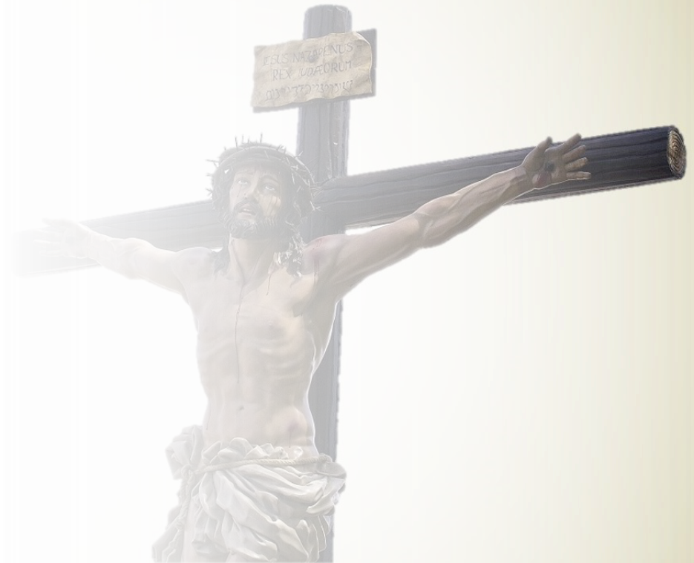
El amor de Dios
y su justicia
I Trimestre
Lección 9
EL CONFLICTO CÓSMICO
Pr. Enoc Ruiz Ginez

Slide 2
El amor de Dios
y su justicia
“Pondré, enemistad entre ti y la mujer, y entre su simiente y la simiente suya; esta te herirá en la cabeza y tú la herirás en el talón” (Gn. 3:15).
Pr. Enoc Ruiz Ginez

Slide 3
El amor de Dios
y su justicia
Imagina un reino próspero y pacífico gobernado por un rey sabio y bondadoso. Pero un día, uno de sus más altos oficiales siembra dudas sobre la justicia del rey y convence a muchos a rebelarse. Esta traición no solo provoca caos en el reino, sino que pone a prueba la fidelidad de todos. De manera similar, la Biblia nos revela que en el cielo se originó un conflicto cuando Lucifer desafió el carácter y el gobierno de Dios, dando inicio a la gran controversia entre el bien y el mal.
Al repasar la lección de esta semana analizaremos sobre el autor del mal, donde inicio y el verdadero carácter del conflicto entre Dios y Satanás.
Pr. Enoc Ruiz Ginez

Slide 4
El amor de Dios
y su justicia
¿Qué debo saber?
1.
EL CAUSANTE DEL MAL
2.
EL MAL EN EL CIELO
3.
LA NATURALEZA DEL CONFLICTO
Pr. Enoc Ruiz Ginez

Slide 5
El amor de Dios
y su justicia
¿Qué debo saber?
1.
EL CAUSANTE DEL MAL
La parábola del trigo y la cizaña (Mat 13: 24 - 27, 36 - 43), revela una realidad espiritual sobre el origen del mal en nuestro mundo.
¿A quién representa el enemigo que siembra la cizaña? (v. 25, 39).
Pr. Enoc Ruiz Ginez

Slide 6
El amor de Dios
y su justicia
¿Qué debo saber?
1.
EL CAUSANTE DEL MAL
Genesis 1: 31, afirma que cuando Dios creo al mundo, el mundo era “bueno en gran manera”.
Pr. Enoc Ruiz Ginez

Slide 7
El amor de Dios
y su justicia
¿Qué debo saber?
1.
EL CAUSANTE DEL MAL
Lamentablemente el mundo se arruinó con el ingreso del pecado. Satanás indujo a Eva a desobedecer las ordenes de Dios.
¿Qué argumento usó Satanás para inducir al pecado a Eva? (ver Gn 3: 4, 5).
Pr. Enoc Ruiz Ginez

Slide 8
El amor de Dios
y su justicia
¿Qué debo saber?
1.
EL CAUSANTE DEL MAL
En la parábola de trigo y la cizaña Jesús indica que el mal será destruido en el día de la siega (Mat 13: 30, 39 - 42), mientras tanto, debemos confiar en la dirección y providencia de Dios.
Pr. Enoc Ruiz Ginez

Slide 9
El amor de Dios
y su justicia
¿Qué debo saber?
2.
EL MAL EN EL CIELO
El mal surgió en el cielo, en un ángel “perfecto, lleno de sabiduría y acabado de hermosura” (Eze 28: 12).
¿Si era perfecto, porque pecó?
Pr. Enoc Ruiz Ginez

Slide 10
El amor de Dios
y su justicia
¿Qué debo saber?
2.
EL MAL EN EL CIELO
Sus atributos lo llenaron de orgullo “se enalteció su corazón a causa de su hermosura” (v. 17), y decidió exaltarse y hacerse semejante a Dios (Isa 14: 13, 14).
¿Qué lecciones podemos obtener sobre el peligro del orgullo?
Pr. Enoc Ruiz Ginez

Slide 11
El amor de Dios
y su justicia
¿Qué debo saber?
2.
EL MAL EN EL CIELO
El verdadero anhelo de Satanás, se reveló en la tercera tentación a Jesús en el desierto. Después de mostrarle la gloria del mundo le dijo: “Todo esto te daré si postrado me adoras” (Mat 4: 8, 9).
¿De qué manera respondió Jesús en cada tentación para vencer a Satanás?
Pr. Enoc Ruiz Ginez

Slide 12
El amor de Dios
y su justicia
¿Qué debo saber?
3.
LA NATURALEZA DEL CONFLICTO
Si Dios es el soberano y todopoderoso, ¿Cómo es posible que alguien se atreva a enfrentarlo?
Si el conflicto fuera una cuestión de poder, habría terminado antes de empezar.
Pr. Enoc Ruiz Ginez

Slide 13
El amor de Dios
y su justicia
¿Qué debo saber?
3.
LA NATURALEZA DEL CONFLICTO
Jesús declaró que Satanás es “mentiroso y padre de mentira” (Jn 8: 44). Por ende, vino para “dar testimonio de la verdad” (18: 37).
Pr. Enoc Ruiz Ginez

Slide 14
El amor de Dios
y su justicia
¿Qué debo saber?
3.
LA NATURALEZA DEL CONFLICTO
Apocalipsis 12: 9 identifica a Satanás también como “el diablo” que significa “calumniador”. Lo cual añade mas detalles sobre la naturaleza del conflicto.
Pr. Enoc Ruiz Ginez

Slide 15
El amor de Dios
y su justicia
¿Qué debo saber?
3.
LA NATURALEZA DEL CONFLICTO
El conflicto es una disputa en torno al carácter de Dios, Satanás ha acusado a Dios de que él no es totalmente bueno y amoroso. y que su ley es opresiva y perjudicial.
Pr. Enoc Ruiz Ginez

Slide 16
El amor de Dios
y su justicia
¿Qué debo sentir?
¿De acuerdo a la parábola del trigo y la cizaña, cuando terminará el mal?
¿Por qué Dios no borro a Satanás del cielo cuando surgió el pecado?
¿Por qué es importante comprender la verdadera naturaleza del conflicto?
Pr. Enoc Ruiz Ginez

Slide 17
El amor de Dios
y su justicia
¿Qué debo hacer?
CONFÍA en el cuidado y las promesas de Dios.
COMPARTE con otros lo que has aprendido de la lección de esta semana.
NO DEJES de fortalecer el hábito de leer cada día tu Biblia y tu lección.
Pr. Enoc Ruiz Ginez

